Slide 1




Slide 2







中国戏曲介绍
中国戏曲源远流长，它最早是从模仿劳动的歌舞中产生的。
据不完全统计，我国各民族地区的戏曲剧种，约有三百六十多种，传统剧目数以万计。中华人民共和国成立后又出现许多改编的传统剧目，新编历史剧和表现现代生活题材的现代戏，都受广大观众热烈欢迎。比较流行著名的剧种有：京剧、昆曲、越剧、豫剧、湘剧、粤剧、秦腔、川剧、评剧、晋剧、汉剧、潮剧、闽剧、河北梆子、黄梅戏、湖南花鼓戏……等等五十多个剧种，尤以京剧流行最广，遍及全国，不受地区所限。但是近几年来，戏剧艺术在中国的发展日趋衰弱，受到了新生艺术的冲击。尤其港台歌曲大量涌入内地，学生追星捧星，趋之若骛，对我们中华民族的艺术瑰宝却是知之甚少。
中国古代戏剧因以“戏”和“曲”为主要因素，所以称做“戏曲”。中国戏曲主要包括宋元南戏、元明杂剧、传奇和明清传奇，也包括近代的京戏和其他地方戏的传统剧目在内，它是中国民族戏剧文化的通称。
历史

Slide 3

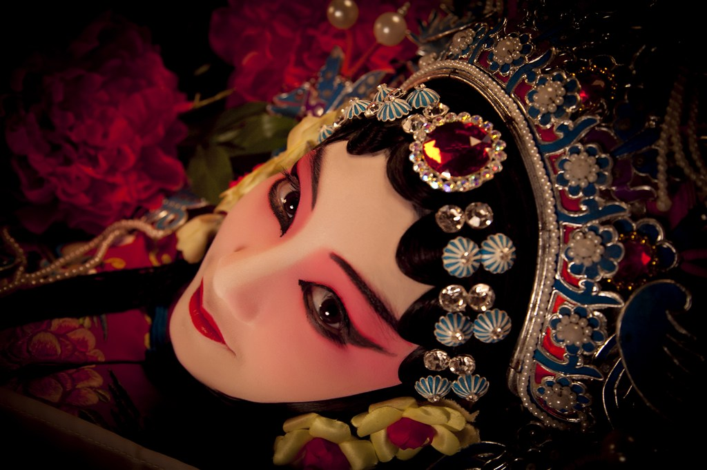


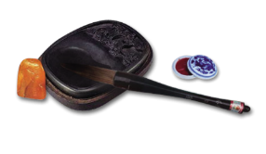
中国戏曲介绍
戏曲是中华民族的传统艺术，是传统文化中一朵经久不衰的奇芭中国戏曲由音乐舞蹈、文学、美术、武术、杂技以及表演艺术各种因素综合而成的。戏曲在中国源远流长，在漫长发展的过程中经过八百多年不断地丰富、革新与发展。讲究唱做、念、打，富于舞蹈性，技术性很高，构成有别于其他戏剧而成为完整的戏曲艺术体系。
戏曲

Slide 4




精深
中国戏曲的种类

Slide 5
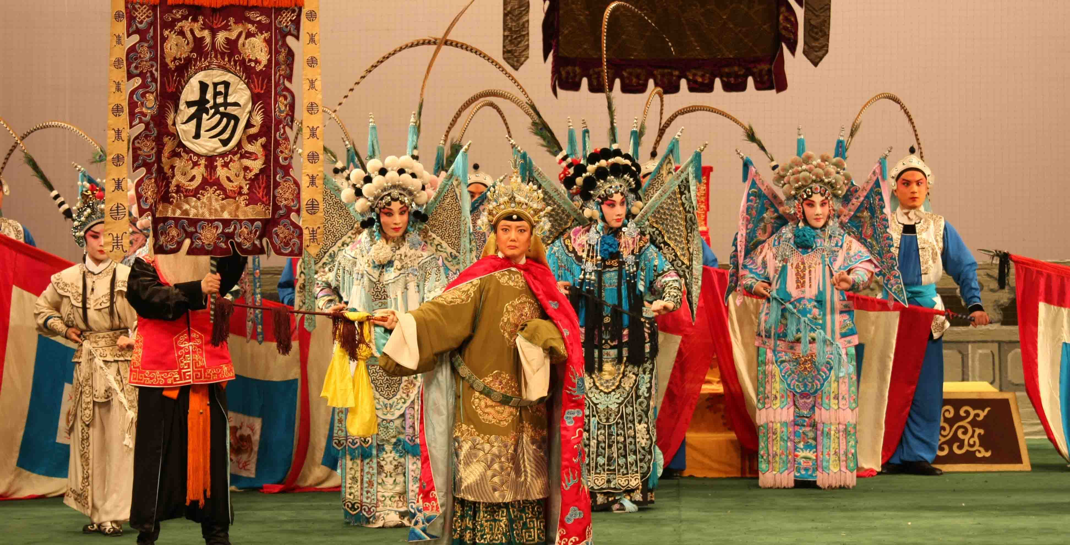
Types of Chinese opera
中国戏曲种类
京剧
京剧，也称“皮黄”，由“西皮”和“二黄”两种基本腔调组成它的音乐素材，也兼唱一些地方小曲调（如柳子腔、吹腔等）和昆曲曲牌。它形成于北京，时间是在 1840年前后，盛行于20世纪三、四十年代，时有“国剧”之称。现在它仍是具有全国影响的大剧种。它的行当全面、表演成熟、气势宏美，是近代中国戏曲的代表。

Slide 6
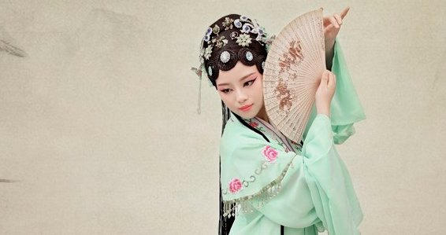
Types of Chinese opera
中国戏曲种类
昆曲
昆曲——中国戏曲之母
昆曲已有五百年以上的历史，形成了一套完整的表演体系和独特的声腔系统。它的剧目丰富，剧本文词典雅华美，文学性较高。发音，吐字讲究四声，严守格律、板眼。昆曲曲调是曲牌体，每出戏由成套曲牌构成。唱腔圆润柔美，悠扬徐缓。表演细腻，身段动作和歌唱紧密结合，舞蹈性很强。伴奏乐器主要是笛子，有时也用三弦、笙、唢呐等。

Slide 7
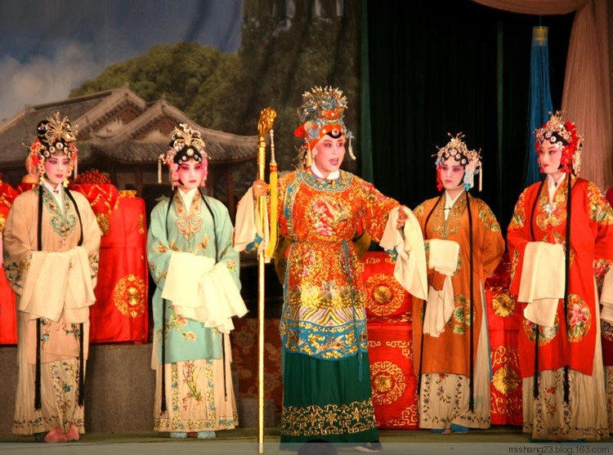
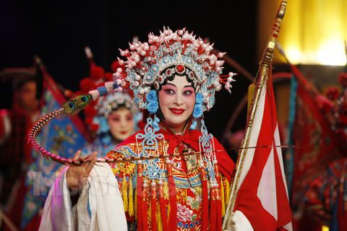
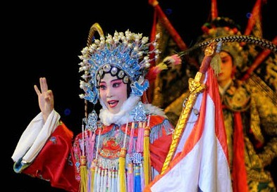
中国戏曲种类
Types of Chinese opera
豫
剧
豫剧，又称“河南梆子”。明代末期由传入河南的山陕梆子结合河南土语及民间曲调发展而成，现流行于河南、河北、山西、山东等省份。原有豫东调、豫西调、祥符调、沙河调四大派别，现以豫东、豫西调为主。出现过常香玉、陈素珍、崔兰田、马金凤、阎立品等著名旦角演员。剧目有《穆桂英挂帅》、《红娘》、《花打朝》、《对花枪》和现代戏《朝阳沟》等。

Slide 8
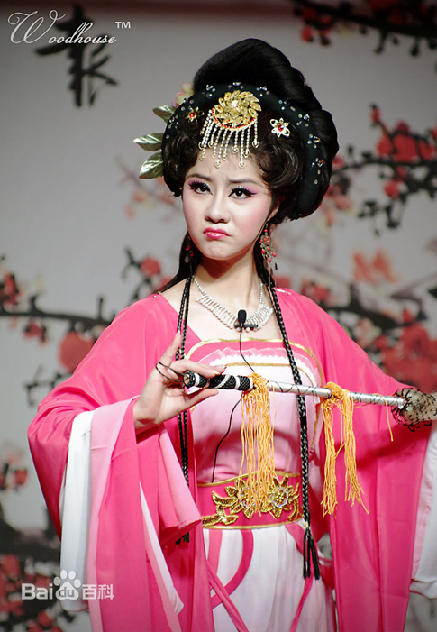
中国戏曲种类
Types of Chinese opera
黄梅戏
黄梅戏，旧称黄梅调或采茶戏，起源于湖北黄梅，发展壮大于安徽安庆。
黄梅戏与京剧、越剧、评剧 、豫剧并称“中国五大戏曲剧种”，也是安徽省的主要地方戏曲剧种，湖北、江西、福建、浙江、江苏、香港、台湾等地亦有黄梅戏的专业或业余的演出团体，受到广泛的欢迎 。
黄梅戏唱腔淳朴流畅，以明快抒情见长，具有丰富的表现力；表演质朴细致，以真实活泼著称。一曲《天仙配》让黄梅戏流行于大江南北，在海外亦有较高的声誉。

Slide 9
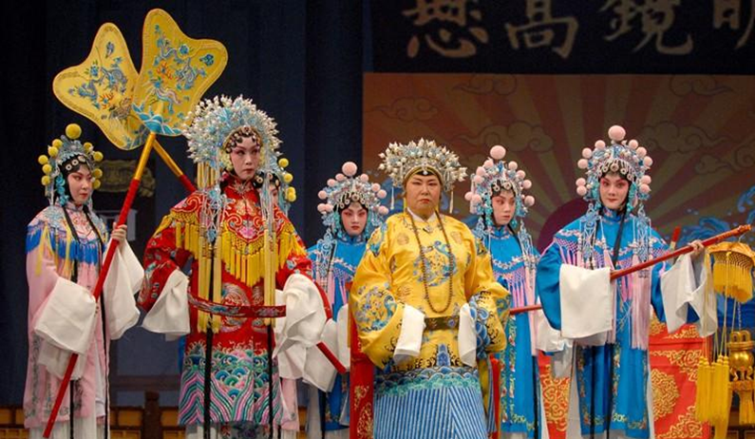
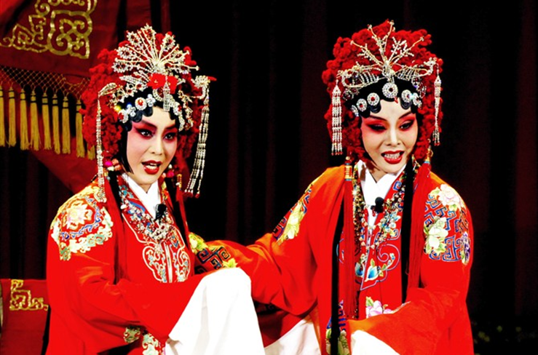
中国戏曲种类
Types of Chinese opera
评剧
评剧，是流传于中国北方的一个戏曲剧种，是广大人民所喜闻乐见的剧种之一，位列中国五大戏曲剧种。曾有观点认为是中国第二大剧种。清末在河北滦县一带的小曲“对口莲花落”基础上形成，先是在河北农村流行，后进入唐山，称“唐山落子”。20世纪20年代左右流行于东北地区，出现了一批女演员。20世纪30年代以后，评剧表演在京剧、河北梆子等剧种影响下日趋成熟，出现了李金顺、刘翠霞、白玉霜、喜彩莲、爱莲君等流派。1950年以后，以《小女婿》、《刘巧儿》、《花为媒》、《杨三姐告状》、《秦香莲》等剧目在全国产生很大影响，出现新凤霞、小白玉霜、魏荣元等著名演员。现在评剧仍在华北、东北一带流行。

Slide 10

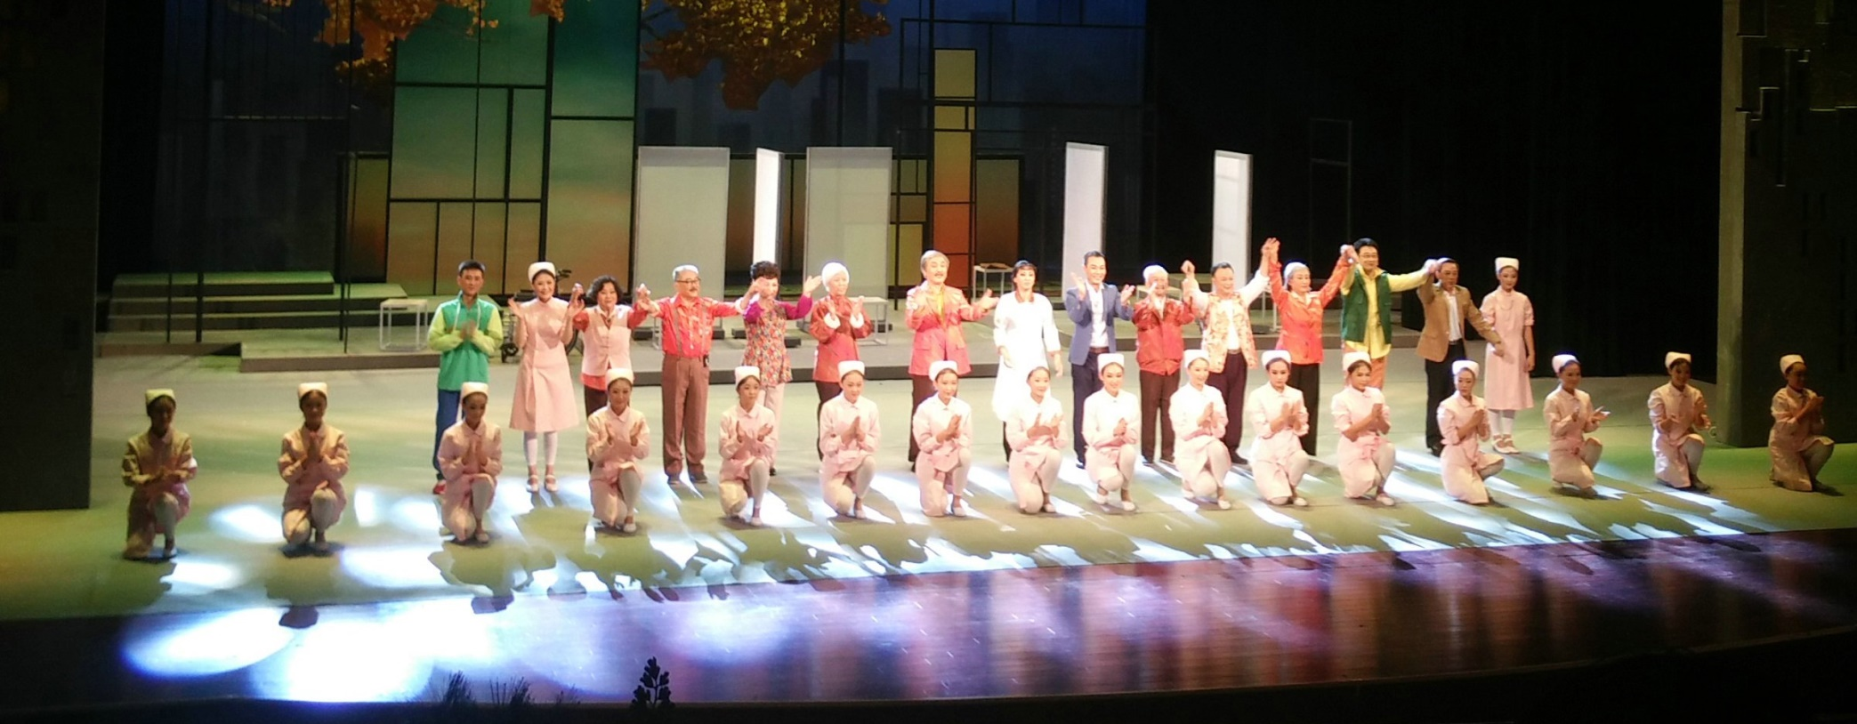
中国戏曲种类
晋剧，又名“中路梆子”，系由山西陕西交界的山陕梆子发展至山西，结合山西语言特点而形成。现流行于山西中部及内蒙、河北一带。它保持了梆子腔以梆击节的特点，音乐风格在高亢之余，也有柔婉细腻的一面。表演通俗质朴。著名剧目有《打金枝》、《小宴》、《卖画劈门》等。
晋剧的四大梆子——蒲州梆子、中路梆子、北路梆子和上党梆子均已列入国家级非物质文化遗产名录，在立档保存、创作研究、加强传承实地演出方面均取得了显著成效，仍保持着旺盛的生命力，充分体现了申报联合国教科文组织“人类非物质文化遗产最佳实践项目”的原则和目标。
Types of Chinese opera
晋剧

Slide 11
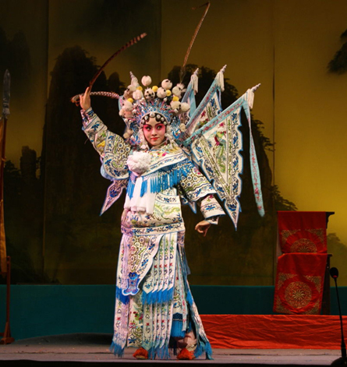
中国戏曲种类
Types of Chinese opera
汉剧，一般指流行于湖北、河南、陕西等地的戏曲剧种，源出湖北地区，旧称“楚调”或“汉调”，主要声腔是西皮腔，兼唱二黄腔迄今为止已有近三百年历史。主要剧目有《宇宙锋》、《二度梅》、《审陶大》等。又，在湖南常德和广东也都有汉剧，均为多腔剧种，与湖北汉剧迥然不同。
汉
剧

Slide 12
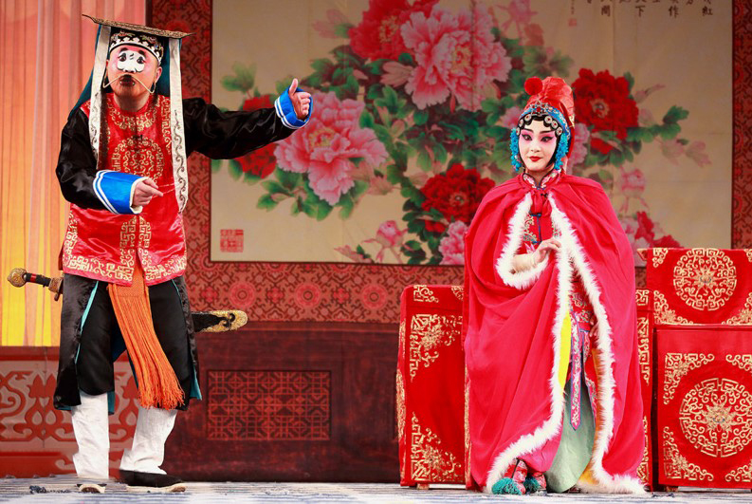
Types of Chinese opera
中国戏曲种类
河北梆子
河北梆子是中国梆子声腔的一个重要支脉，形成于清道光年间，清光绪初年进入兴盛时期。河北梆子在剧种方面不仅擅长于表现历史题材，而且能很好地反映现实生活；在舞台艺术上，无论是音乐、表演以及舞台美术方面，都有极大的变化和明显的提高，从而使河北梆子增添了明朗、刚劲、华丽、委婉的特点，流行于河北、天津、北京以及山东、河南、山西部分地区，成为中国北方影响较大的传统戏曲剧种之一。

Slide 13
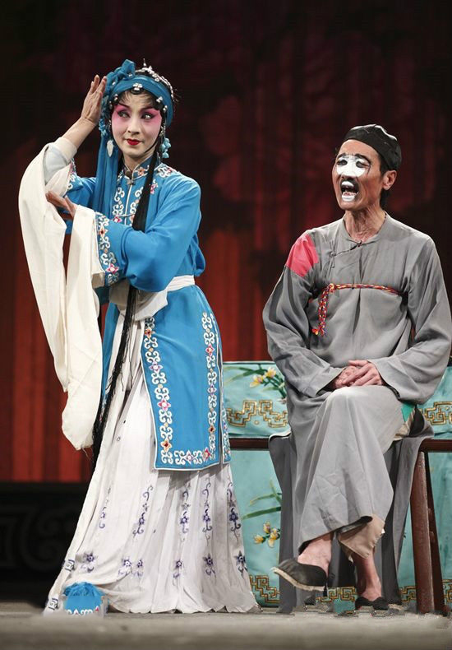
中国戏曲种类
Types of Chinese opera
川 剧
川剧流行于四川全境和云南贵州等省部分地区，是融汇高腔、昆曲、胡琴(即皮黄)、弹戏(即梆子)和四川民间灯戏五种声腔艺术而成的剧种。
川剧，是中国汉族戏曲剧种之一，流行于四川东中部、重庆及贵州、云南部分地区。川剧脸谱，是川剧表演艺术中重要的组成部分，是历代川剧艺人共同创造并传承下来的艺术瑰宝。川剧由昆曲、高腔、胡琴、弹戏、灯调五种声腔组成。
川剧分小生、旦角、生角、花脸、丑角5个行当，各行当均有自成体系的功法程序，尤以文生、小丑、旦角的表演最具特色，在戏剧表现手法、表演技法方面多有卓越创造，能充分体现中国戏曲虚实相生、遗形写意的美学特色。

Slide 14
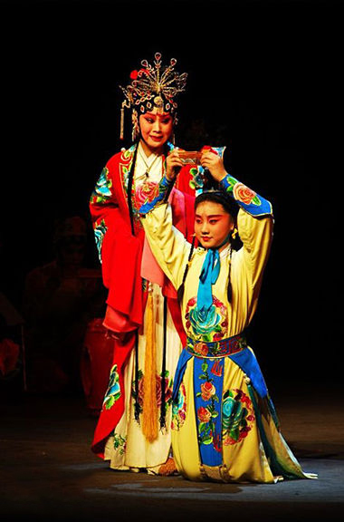
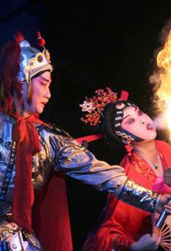
中国戏曲种类
Types of Chinese opera
秦腔，陕西省地方戏，也叫“陕西梆子”，是最早的梆子腔，约形成于明代中期其表演粗犷质朴，唱腔高亢激越，其声如吼善于表现悲剧情节。剧目有蝴蝶杯、游龟山三滴血等。
秦腔是中国西北最古老的戏剧之一，起于西周，源于西府,核心地区是陕西省宝鸡市的岐山与凤翔。成熟于秦。
秦腔

Slide 15
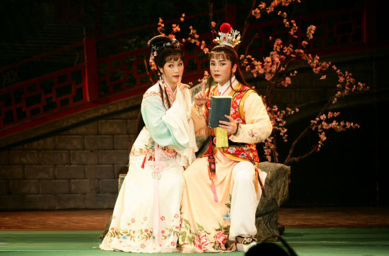
中国戏曲种类
越 剧
Types of Chinese opera
越剧——中国第二大剧种 ，有第二国剧之称 ，又被称为是“流传最广的地方剧种” ，有观点认为是“最大的地方戏曲剧种”， 在国外被称为“中国歌剧”。 亦为中国五大戏曲剧种（依次为京剧、越剧、黄梅戏、评剧、豫剧 ）之一。发源于浙江嵊州，发祥于上海，繁荣于全国，流传于世界，在发展中汲取了昆曲、话剧、绍剧等特色剧种之大成，经历了由男子越剧到女子越剧为主的历史性演变。

Slide 16
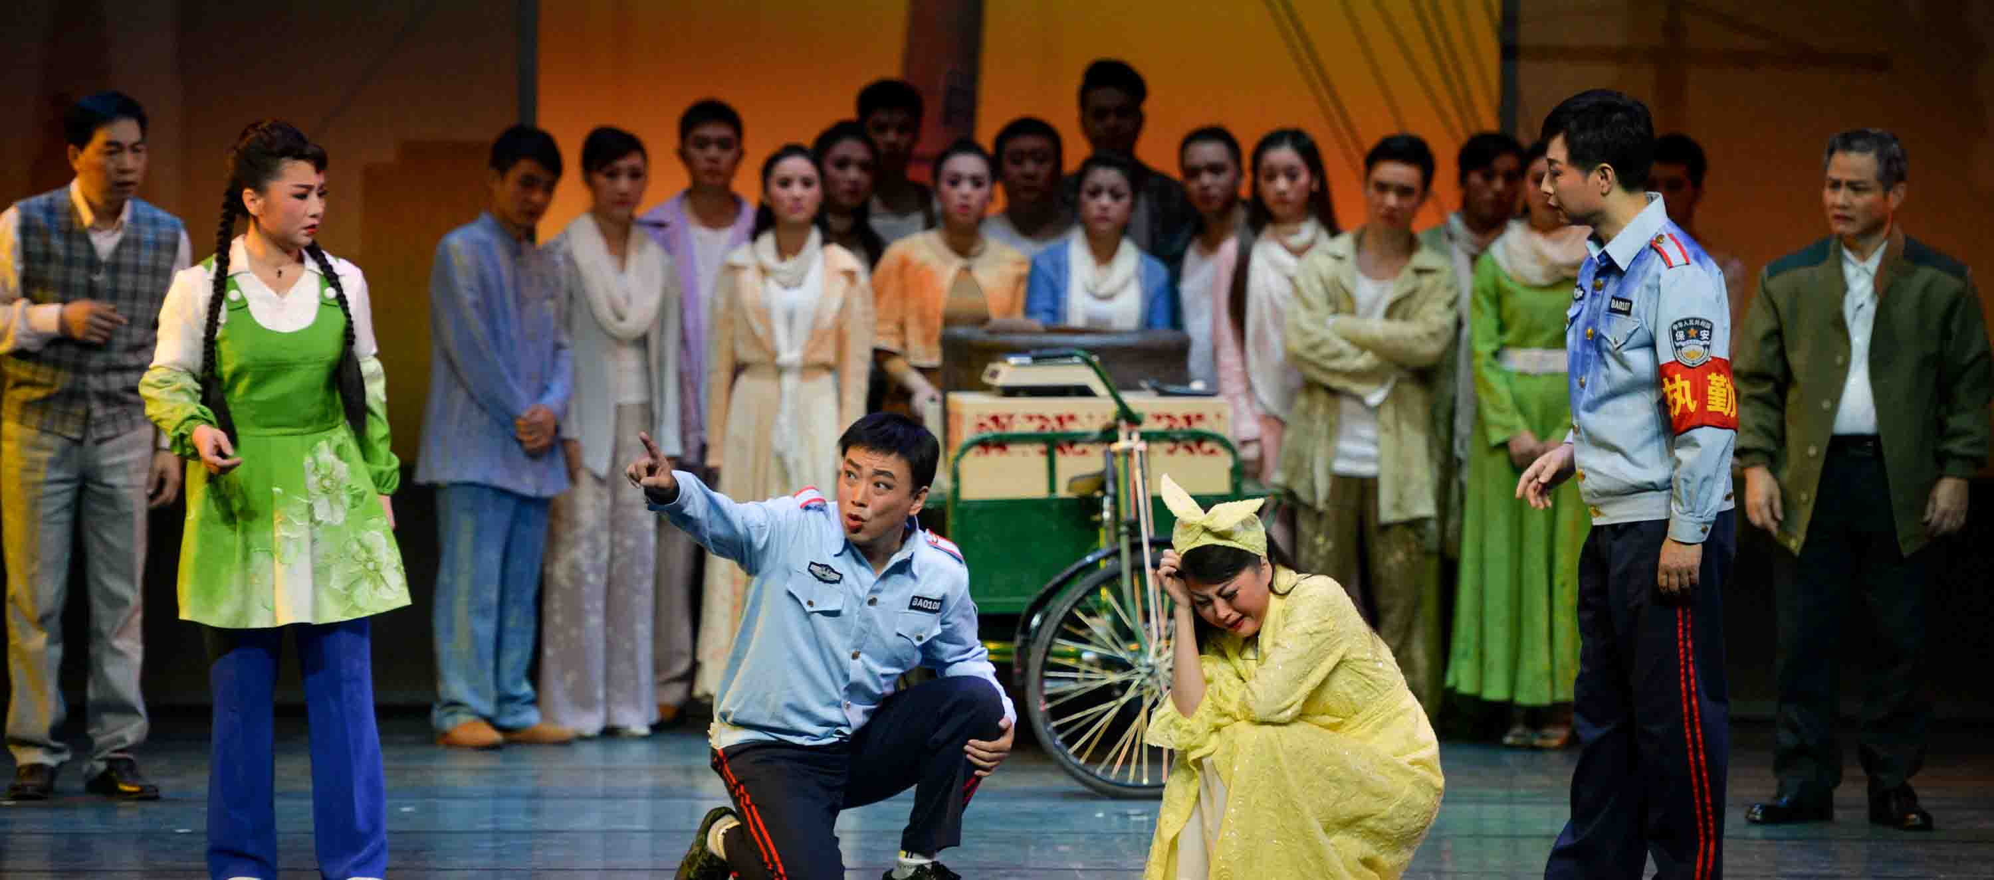

中国戏曲种类
Types of Chinese opera
湖南花鼓戏
湖南花鼓戏是一种湖南省的汉族戏曲剧种。作为湖南各地花鼓戏流派的总称。各地花鼓戏的传统剧目约有四百多个，音乐曲调三百余支。音乐主要是以极具地方特色的湖南花鼓大筒、以及唢呐、琵琶、笛子、锣鼓等民族乐器作伴奏。曲调活泼轻快，旋律流畅明快。特别是唱遍大江南北，风靡海内外的湖南花鼓戏名剧《刘海砍樵》其脍炙人口的“比古调”唱段，深受全国各地的人民群众所喜爱

Slide 17
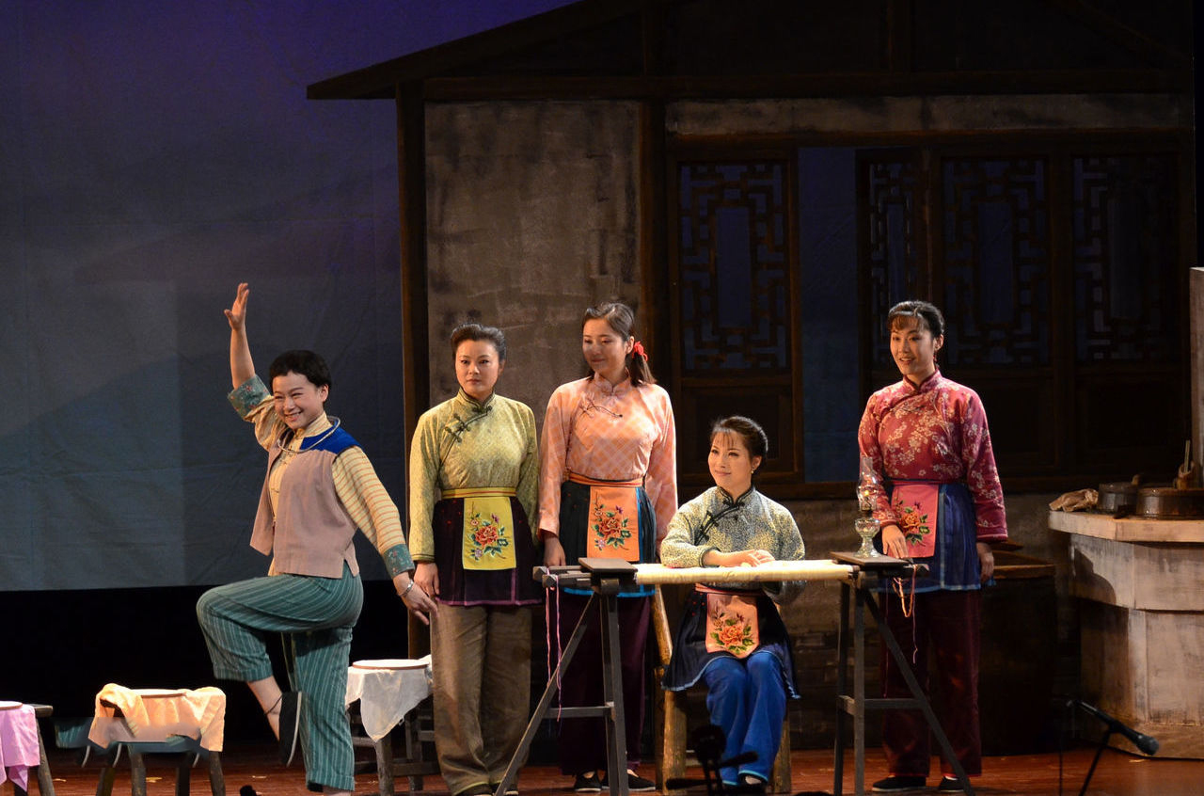
中国戏曲种类
Types of Chinese opera
泸
剧
沪剧，流行于上海一带的地方剧种，源于上海浦东的民歌，后形成上海滩簧调，又受到苏州滩簧的影响。20世纪30年代以文明戏的形式在上海演出，并定名为沪剧。剧目多为现代题材。
沪剧渊源于上海浦东的民歌东乡调，清末形成上海滩簧，其间受苏州滩簧的影响。后采用文明戏的演出形式，发展成为小型舞台剧“申曲”。1927年以后，申曲开始演出文明戏和时事剧。1941年上海沪剧社成立，申曲正式改称沪剧。主要有长腔长板、三角板、赋子板等。曲调优美，富有江南乡土气息，擅长表现现代生活。优秀剧目有《罗汉钱》、《芦荡火种》、《一个明星的遭遇》等。

Slide 18
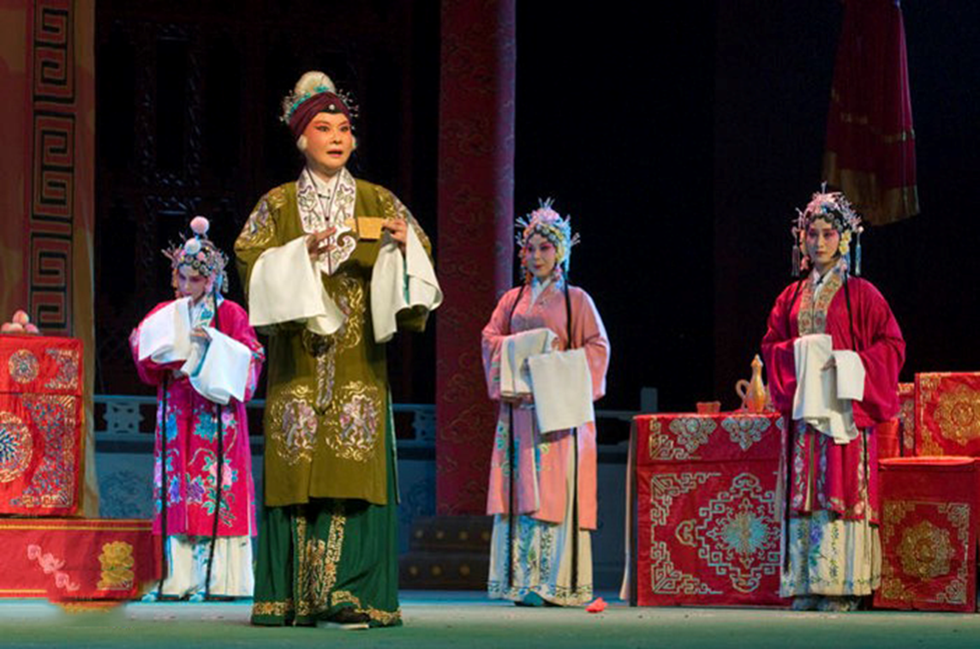
中国戏曲种类
Types of Chinese opera
越 调
越调是河南省的地方戏曲剧种之一。主要流行于河南全境、湖北西北部、陕西东南部、安徽西北部、山西东南部、河北中南部、北京等省市。越调的主奏乐器早期是象鼻四弦，后来一般用坠胡。
越调除戏曲形式外还有曲艺和木偶两支分支。1942年河南发生大旱，期间许多越调艺人（如张桂兰）等都曾转入过地摊说唱，等灾荒过后，再重新回到舞台来演唱戏曲。木偶的越调分支在南阳一带十分盛行，其中有些民间职业木偶艺人至今仍十分活跃。

Slide 19


— 谢 谢 观 看 —

